Slide 1
Движение сложных рисунков
Списки

Slide 2
Загрузка рисунков
Создадим (нарисуем или найдем в интернете) три рисунка:
Сохраним их в директории, в которой сохранен Python file
Под именами:
drug.jpg (симпатичный персонаж)
vrag.jpg (несимпатичный персонаж)
dom.jpg (красивый дом)

Slide 3
Загрузка рисунков
Зададим координаты врага, друга и дома
xv=400
yv=100
xd=600
yd=400
xdom=10
ydom=500

Slide 4
Загрузка рисунков
Заведем переменные для имен файлов:
drug_file="zvezdolet1.jpg"
vrag_file="tarelka1.jpg"
dom_file="dom1.jpg"

Slide 5
Загрузка рисунков
Создадим переменные для рисунков:
drug=pygame.image.load(drug_file)
vrag=pygame.image.load(vrag_file)
dom=pygame.image.load(dom_file)

Slide 6
Загрузка рисунков
И выведем рисунки на экран:
while running:
screen.fill(THECOLORS['white'])
screen.blit(drug, [xd,yd])
screen.blit(vrag, [xv,yv])
screen.blit(dom, [xdom,ydom])
for event in pygame.event.get():
if event.type == pygame.QUIT:
running = False
pygame.display.flip()
pygame.quit()

Slide 7
Загрузка рисунков
Полный код программы:
import pygame
from pygame.color import THECOLORS
pygame.init()
screenX=1200
screenY=600
screen = pygame.display.set_mode([screenX,screenY])
xv=400
yv=100
xd=600
yd=400
xdom=10
ydom=500

Slide 8
Загрузка рисунков
drug_file="zvezdolet1.jpg"
vrag_file="tarelka1.jpg"
dom_file="dom1.jpg"
drug=pygame.image.load(drug_file)
vrag=pygame.image.load(vrag_file)
dom=pygame.image.load(dom_file)
running=True

Slide 9
Загрузка рисунков
while running:
screen.fill(THECOLORS['white'])
screen.blit(drug, [xd,yd])
screen.blit(vrag, [xv,yv])
screen.blit(dom, [xdom,ydom])
for event in pygame.event.get():
if event.type == pygame.QUIT:
running = False
pygame.display.flip()
pygame.quit()

Slide 10
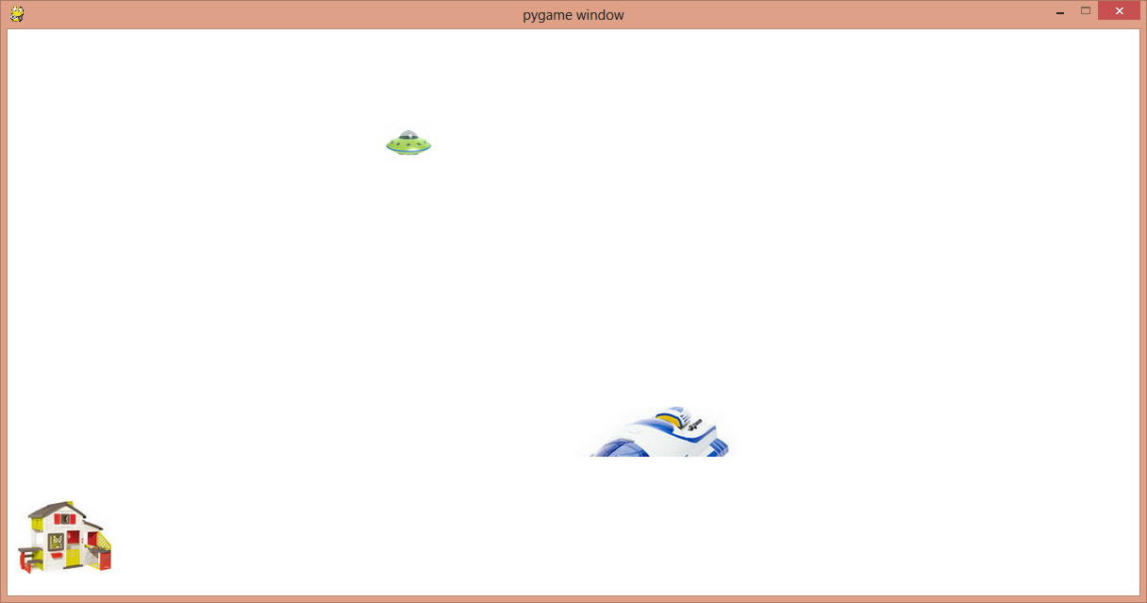
Загрузка рисунков

Slide 11
Загрузка рисунков
Самостоятельно:
Заменить в файле управляемого-неуправляемого движения
Круг – на врага
Ракетку – на друга
Дом (пока) просто нарисовать

Slide 12
Загрузка рисунков
Далее: расставляем дома по нижнему краю окна. Примерно так:
for i in range(0,12):
screen.blit(dom, [10+i*100,yd])
Если враг попадает в дом, дом должен быть разрушен. Важно знать, какой именно дом разрушать (менять рисунок).
Здесь нам поможет такое важное понятие в Python: список

Slide 13
Списки в Pyton
Как вы уже знаете, Python позволяет сохранять в памяти различные значения и извлекать их оттуда с помощью имен.
До этого момента мы сохраняли строки и числа (как целые, так и с плавающей точкой).
Но иногда необходимо сохранить целую группу, или коллекцию (collection), элементов.
Это позволяет оперировать всей коллекцией одновременно и упрощает отслеживание групп элементов.
Одной из разновидностей коллекции является список (list)

Slide 14
Списки в Pyton
Именно о списках пойдет речь на этом занятии.
Вы узнаете, как они создаются, модифицируются и применяются в программах.
Списки крайне полезны и фигурируют во множестве программ. Они будут часто появляться в примерах кода в следующих главах, когда мы начнем разрабатывать игры.

Slide 15
Списки в Pyton
Представим себе, что вам нужно создать список студентов вашей группы. На языке Python это будет выглядеть так:
Students=[‘Petrov’, ‘Ivanova’, ‘Семенов’]
А если попросить вас написать свои счастливые числа, может получиться нечто такое:
luckyNumbers = [2, 7, 14, 26, 30]

Slide 16
Списки в Pyton
В данном случае как students, так и luckyNumbers — примеры Python-списков, а входящие в них отдельные объекты называются элементами (items).
Как видите, Python-списки не сильно отличаются от привычных для вас реальных списков.
Квадратные скобки показывают начало и конец списка, а запятые отделяют элементы друг от друга.

Slide 17
Списки в Pyton
Чтобы создать список, как и любую другую переменную, используем присваивание некоего значения.
Мы это уже видели на примере переменной luckyNumbers. Кроме того, можно создать пустой список:
newList = []
В квадратных скобках нет ни одного элемента, то есть список является пустым.
Но какая польза от пустого списка? Зачем он может кому-то понадобиться?

Slide 18
Списки в Pyton
Дело в том, что часто возникает ситуация, когда вы заранее не знаете, что именно попадет в список.
Неизвестны ни количество элементов, ни их состав. Известно только, что вы будете пользоваться списком.
А если у вас есть пустой список, туда можно добавитьчто угодно. Давайте посмотрим, как это делается.

Slide 19
Списки в Pyton
Для добавления элементов в список служит метод append()
>>> friends = []
>>> friends.append('Иван')
>>> print (friends)
Вот какой результат вы получите:
['Иван']

Slide 20
Списки в Pyton
Попробуйте добавить еще один элемент:
>>> friends.append('Маша')
>>> print friends
Результат:
['Иван', 'Маша']
Имейте в виду, что добавлять элементы вы можете только в уже существующий список (пустой или нет). Поэтому первым делом его нужно создать.

Slide 21
Списки в Pyton
Списки могут содержать любые данные, которые можно сохранять в Python.
В этот перечень входят числа, строки, объекты и даже другие списки.
Элементы списка не обязаны принадлежать к одному типу.
Это означает, что в одном списке могут одновременно содержаться, например, числа и строки.
Это будет выглядеть примерно так:
my_list = [5, 10, 23.76, 'Привет', myTeacher, 7, another_list]

Slide 22
Списки в Pyton
Давайте создадим список с простыми элементами, например с буквами латинского алфавита, чтобы при изучении свойств списков было проще понять, что именно происходит.
letters = ['a', 'b', 'c', 'd', 'e']
Доступ к отдельному элементу списка происходит по номеру его индекса. Индексы начинаются с 0, поэтому первым элементом нашего списка, то есть элементом letters[0],
будет буква а:
>>> print (letters[0])
а

Slide 23
Списки в Pyton
Попробуем еще раз:
>>> print (letters[3])
d
Индексы позволяют обеспечить доступ сразу к нескольким элементам списка. Эта операция называется получением среза (slicing) списка:
>>> print (letters[1:4])
Результат
['b', 'c', 'd']

Slide 24
Списки в Pyton
Как и в случае с функцией range() в цикле for, при получении среза извлечение элементов начинается с первого указанного индекса и заканчивается перед вторым.
Именно поэтому в предыдущем примере мы получили три, а не четыре элемента.
Запомните, что получаемое в результате среза количество элементов равно разнице между индексами (4 – 1 = 3, то есть мы получаем три элемента).

Slide 25
Списки в Pyton
К настоящему моменту нам достаточно сведений о списках. В дальнейшем мы не раз вернемся к этому вопросу.
Перейдем к примерам. Давайте разнообразим наш город.
Пуст в нем будут дома трех типов.
Создадим с этой целью список имен файлов с рисунками дома:
dom_file=["dom1.jpg","dom2.png","dom3.jpg"]

Slide 26
Списки в Pyton
Создадим список переменных для трех домов:
doma=[]
for i in range(3):
dom=pygame.image.load(dom_file[i])
doma.append(dom)

Slide 27
Списки в Pyton
Так теперь будет выглядеть расстановка домов в цикле while:
k=0
for i in range(0,12):
screen.blit(doma[k], [10+i*100,ydom])
k=k+1
if k==3:k=0
Выполним эту расстановку!

Slide 28
Отбивалка
Правила игры «Отбивалка» просты: враг пытается разрушить город, друг отбивает атаки врага.
Рассмотрим пока один вопрос: что происходит, если враг прорвался.
Дом, в который он попал разрушается.
У друга отнимаются очки.
Дом должен разрушаться один раз.
Поэтому нужно понять, в какой именно дом попал враг, и цел ли этот дом

Slide 29
Отбивалка
С этой целью создадим список, в котором будет содержаться инофрмация о состоянии дома. Например, так:
dom_zel=[]
for i in range(0,12):
dom_zel.append(True)

Slide 30
Отбивалка
Теперь выясним, в какой дом попал враг. Для этого в функцию move_vrag следует ввести такой код:
if (y>=screenY-dom_height):
k=x//100 #У нас дома расставлены с интервалом 100 пикс.
dom_zel[k]=False #Дом разрушен

Slide 31
Отбивалка
Для разрушения дома нужен взрыв:
vzriv_file="vzriv.jpg«
vzriv=pygame.image.load(vzriv_file)

Slide 32
Отбивалка
Фрагмент кода из цикла while, ответственный за отрисовку дома или взрыва приобретает такой вид:
k=0
for i in range(0,12):
if dom_zel[i]:
screen.blit(doma[k], [10+i*100,730])
k=k+1
if k==3:k=0
else: screen.blit(vzriv, [10+i*100,730])

Slide 33
Стрельба в компьютерной игре
Во многих динамических играх используется стрельба.
Пуля, выпущенная игроком, должна поразить «противника». Обычно выстрел производится при нажатии клавиши «пробел».
Далее: при нажатии этой клавиши изображение пули должно появиться вблизи орудия.
Само движение пули – это неуправляемое движение, которое начинается в момент, когда мы нажали пробел.

Slide 34
Стрельба в компьютерной игре
Поэтому нужно каким-то образом отметить, что выстрел произведен, и пуля может лететь. С этой целью уместно использовать переменную типа Boolean с именем, например, vistrel.
Vistrel=False #Выстрел не произведен
Vz=False # Взрыв не произошел

Slide 35
Стрельба в компьютерной игре
Реакцию на нажатие пробела уместно включить в процедуру move_racet(step).
def move_drug(step):
global xr,xv,yv,vistrel
if event.key == pygame.K_LEFT:
xr=xr-step
elif event.key == pygame.K_RIGHT:
xr=xr+step
elif event.key==pygame.K_SPACE:
if (vistrel==False):
vistrel=True
xv=xr+80
yv=yr-20
screen.blit(racet, [xv,yv])

Slide 36
Стрельба в компьютерной игре
Процедура, реализующая полет пули достаточно проста:
def polet():
global x,y,xv,yv,vistrel,vz
yv=yv-5
screen.blit(racet, [xv,yv])
if yv <=50: vistrel=False
if (xv>=x) and (xv<=x+50) and (yv<=y+20):
vistrel=False
vz=True #Эта переменная отвечает за взрыв при попадании во врага
y=50
x=random.randint(10, 1100)

Slide 37
Стрельба в компьютерной игре
В оснвном цикле while теперь появится такой код:
if vistrel: polet()
И, наконец, реализация взрыва:
while running:
screen.fill(THECOLORS['white'])
screen.blit(text, [250, 50] )
screen.blit(drug, [xr,yr])
if vz:
screen.blit(vzriv, [xv,yv])
pygame.display.flip()
pygame.time.delay(1000)
vz=False

Slide 38
Стрельба в компьютерной игре
Процедура, реализующая полет пули достаточно проста:
def polet():
global x,y,xv,yv,vistrel,vz
for i in range(5):
yv[i]=yv[i]-5
screen.blit(racet, [xv[i],yv[i])
if yv[i] <=50: vistrel[i]=False
If (xv[i]>=x) and (xv[i]<=x+50) and (yv[i]<=y+20):
vistrel[i]=False
vz=True #Эта переменная отвечает за взрыв при попадании во врага
y=50
x=random.randint(10, 1100)

